Slide 1
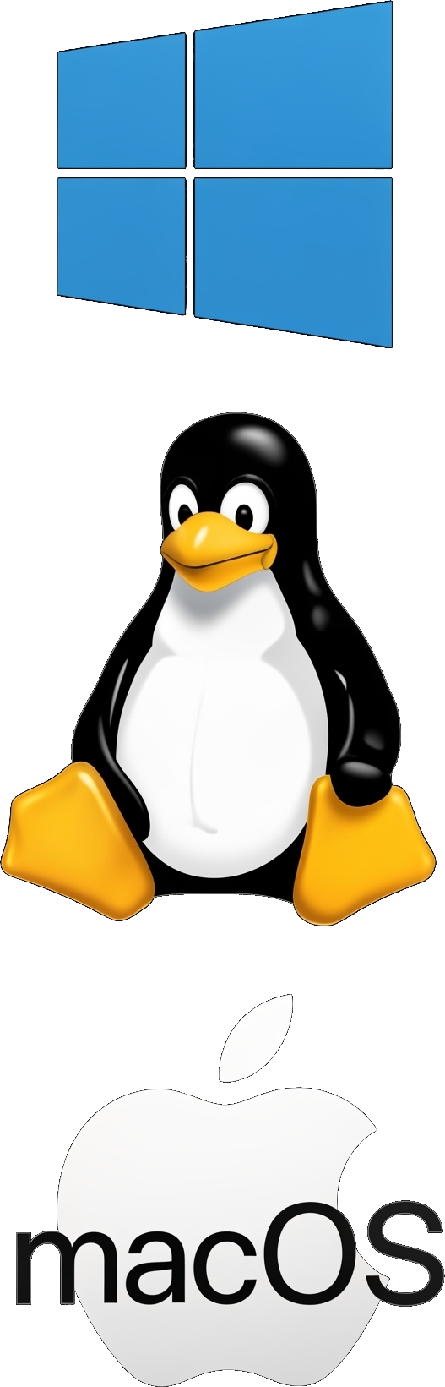
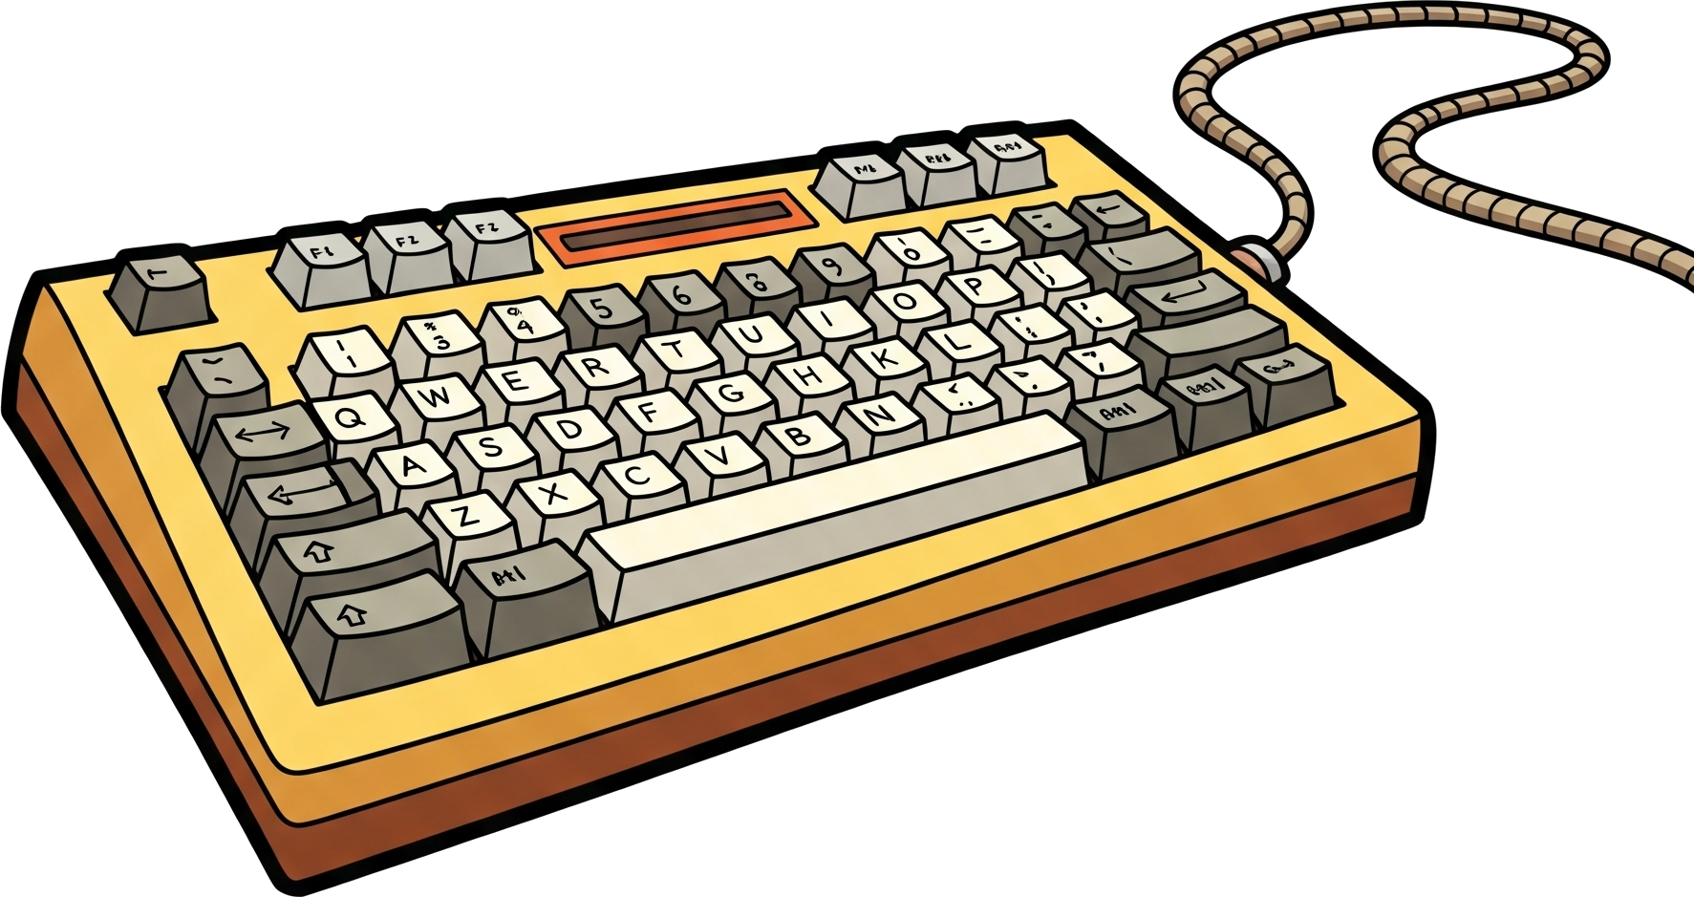
Fundamentos de la Terminal y Sistemas Operativos
Una introducción a la Interfaz de Línea de Comandos (CLI)

Slide 2


La terminal… ¿Es importante?
La Interfaz de Línea de Comandos (CLI) es una poderosa herramienta para interactuar con el sistema operativo mediante texto.
Bash, un intérprete de comandos, permite a los usuarios ejecutar órdenes directamente en la ventana de la terminal.

Slide 3


Características Clave de Bash
Intérprete de Comandos
Lee y ejecuta comandos directamente del usuario.
Lenguaje de Scripting
Permite automatizar tareas complejas mediante secuencias de comandos.
Altamente Personalizable
Se adapta con alias, funciones y archivos de configuración.
Múltiples Comandos
Incluye herramientas para gestión de archivos, redes y administración.

Slide 4
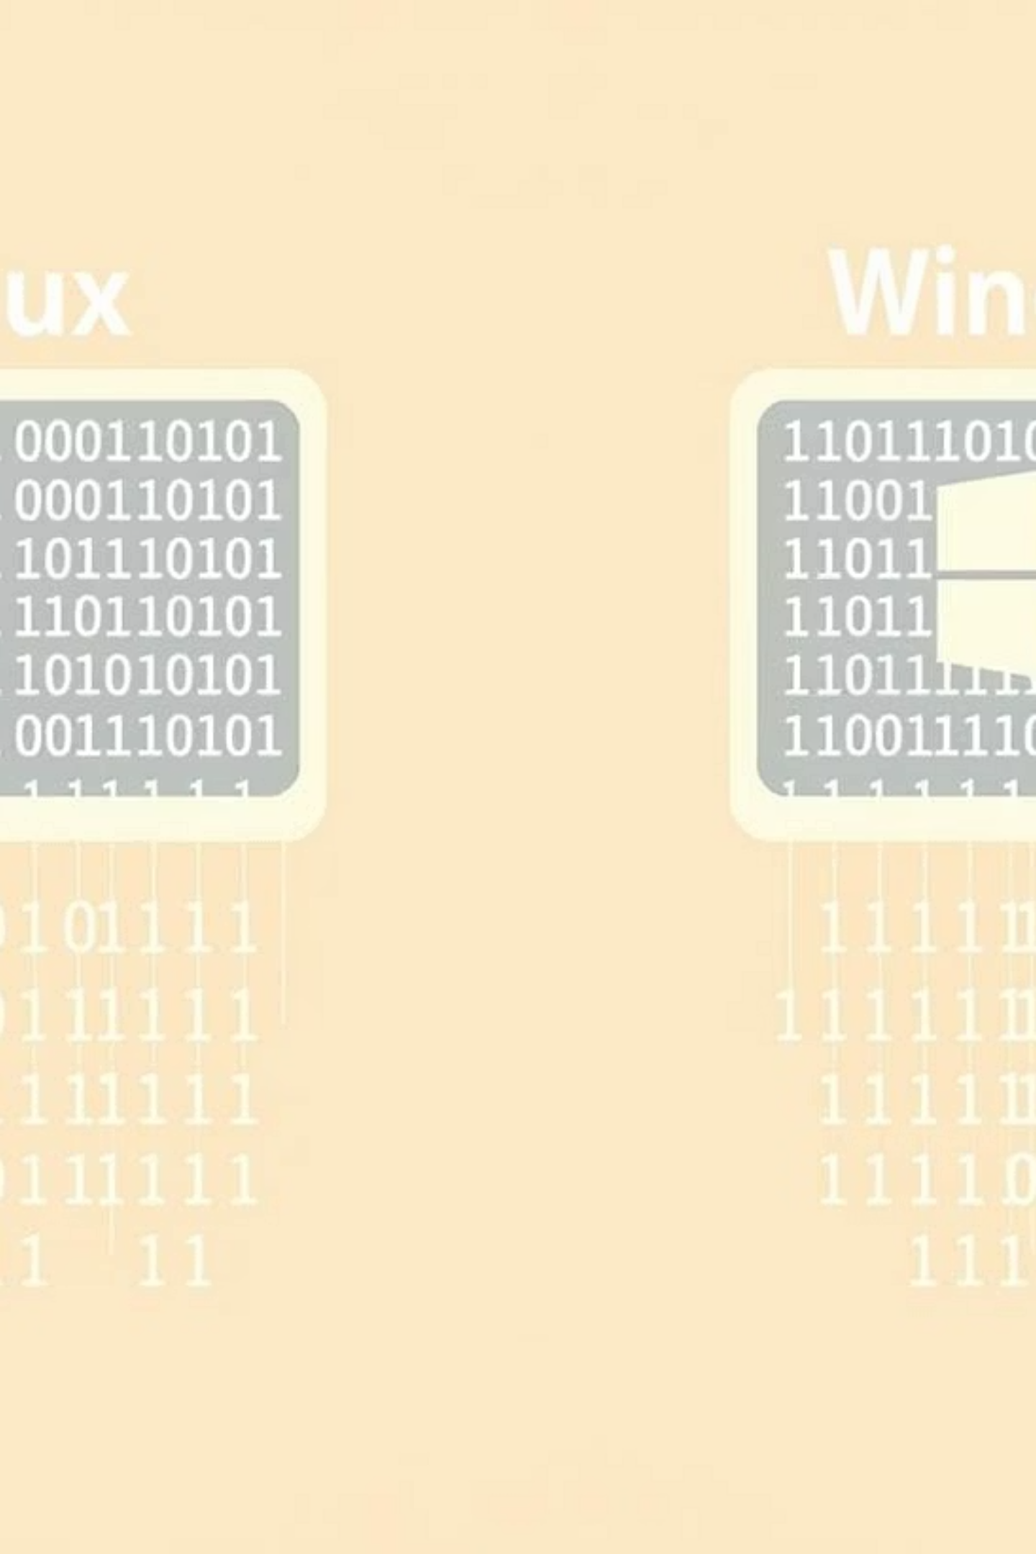


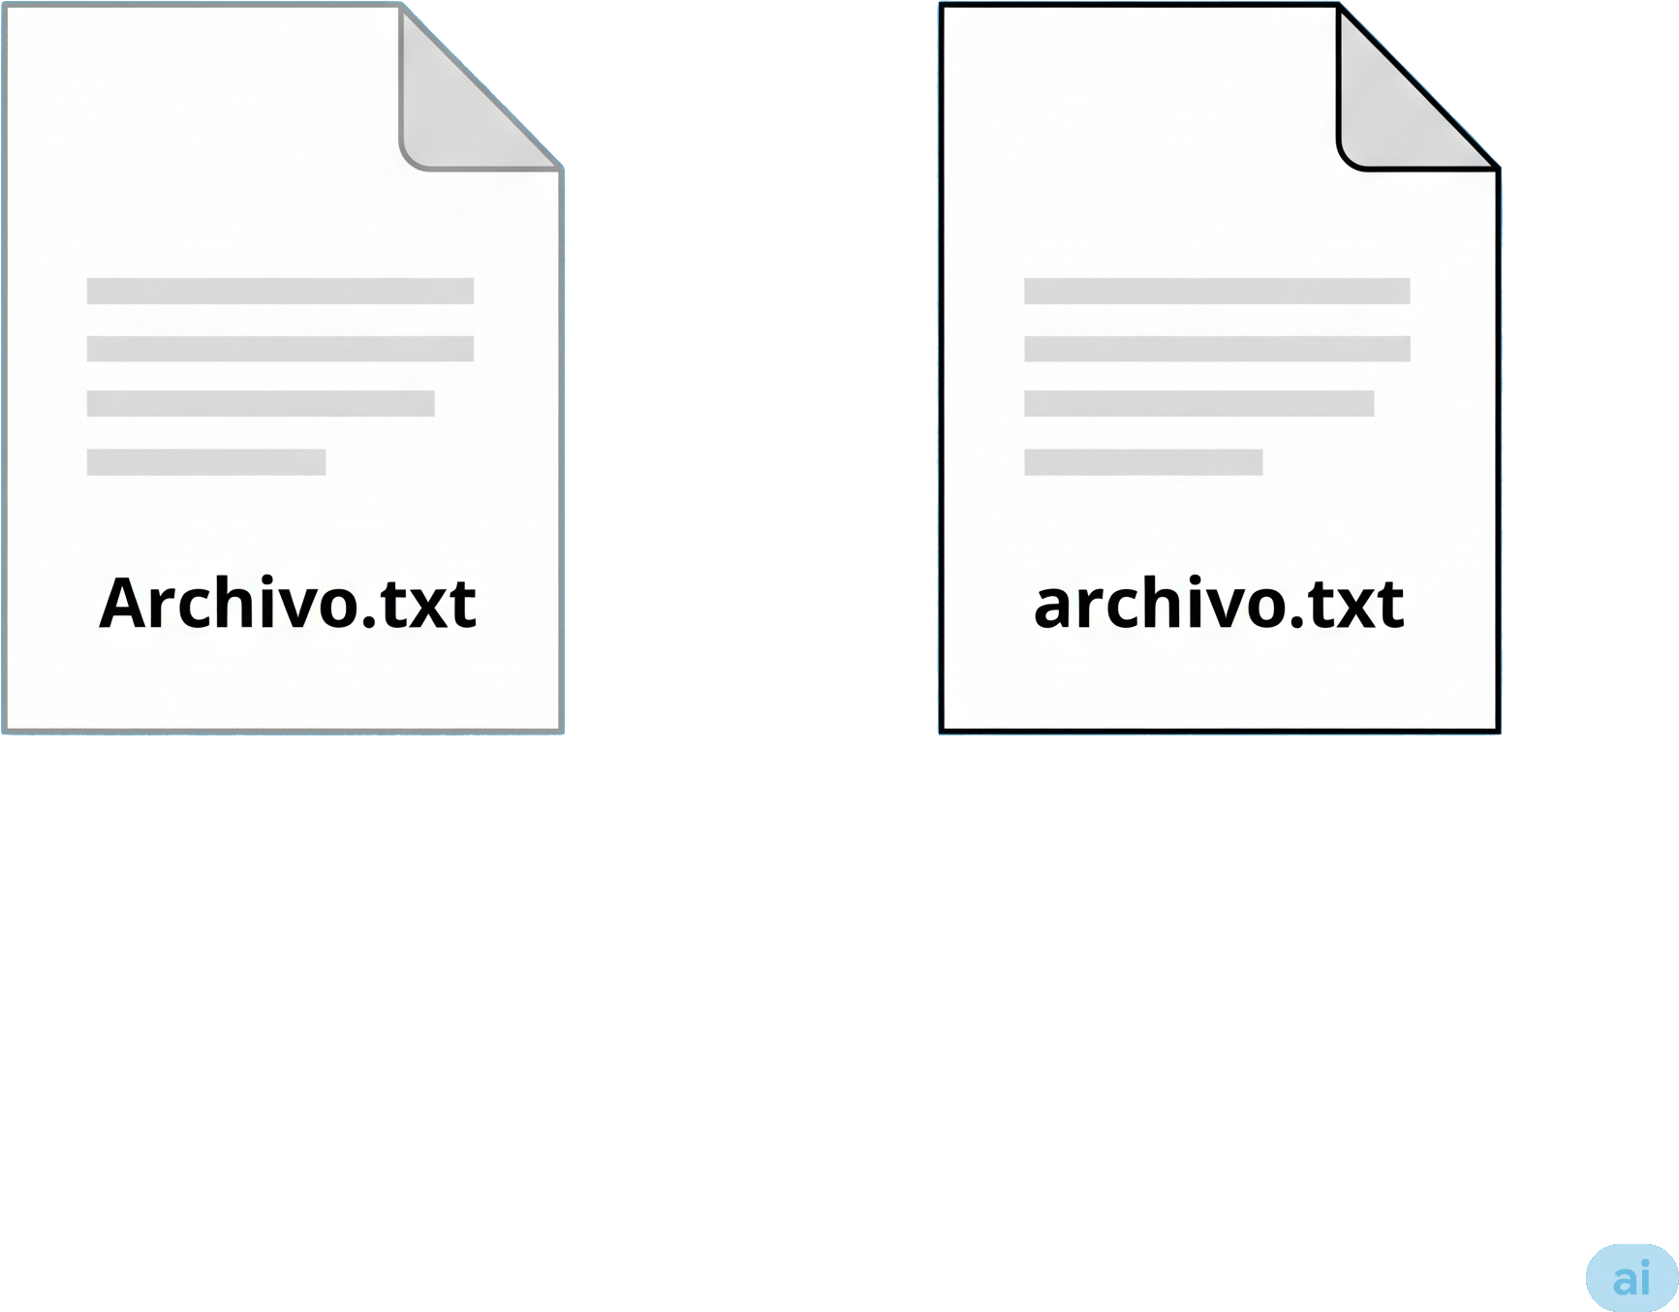

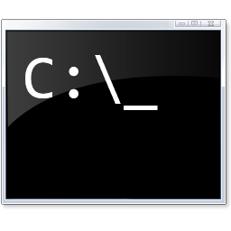
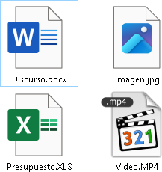

Bash vs CMD
No todos los CLI son iguales
Sensibilidad a Mayúsculas y Minúsculas
Extensiones
de Archivo
Las extensiones son menos importantes; se usa 'file’
para determinar el tipo.
CLI: Terminal o Interfaz de Linea de Comandos

Slide 5
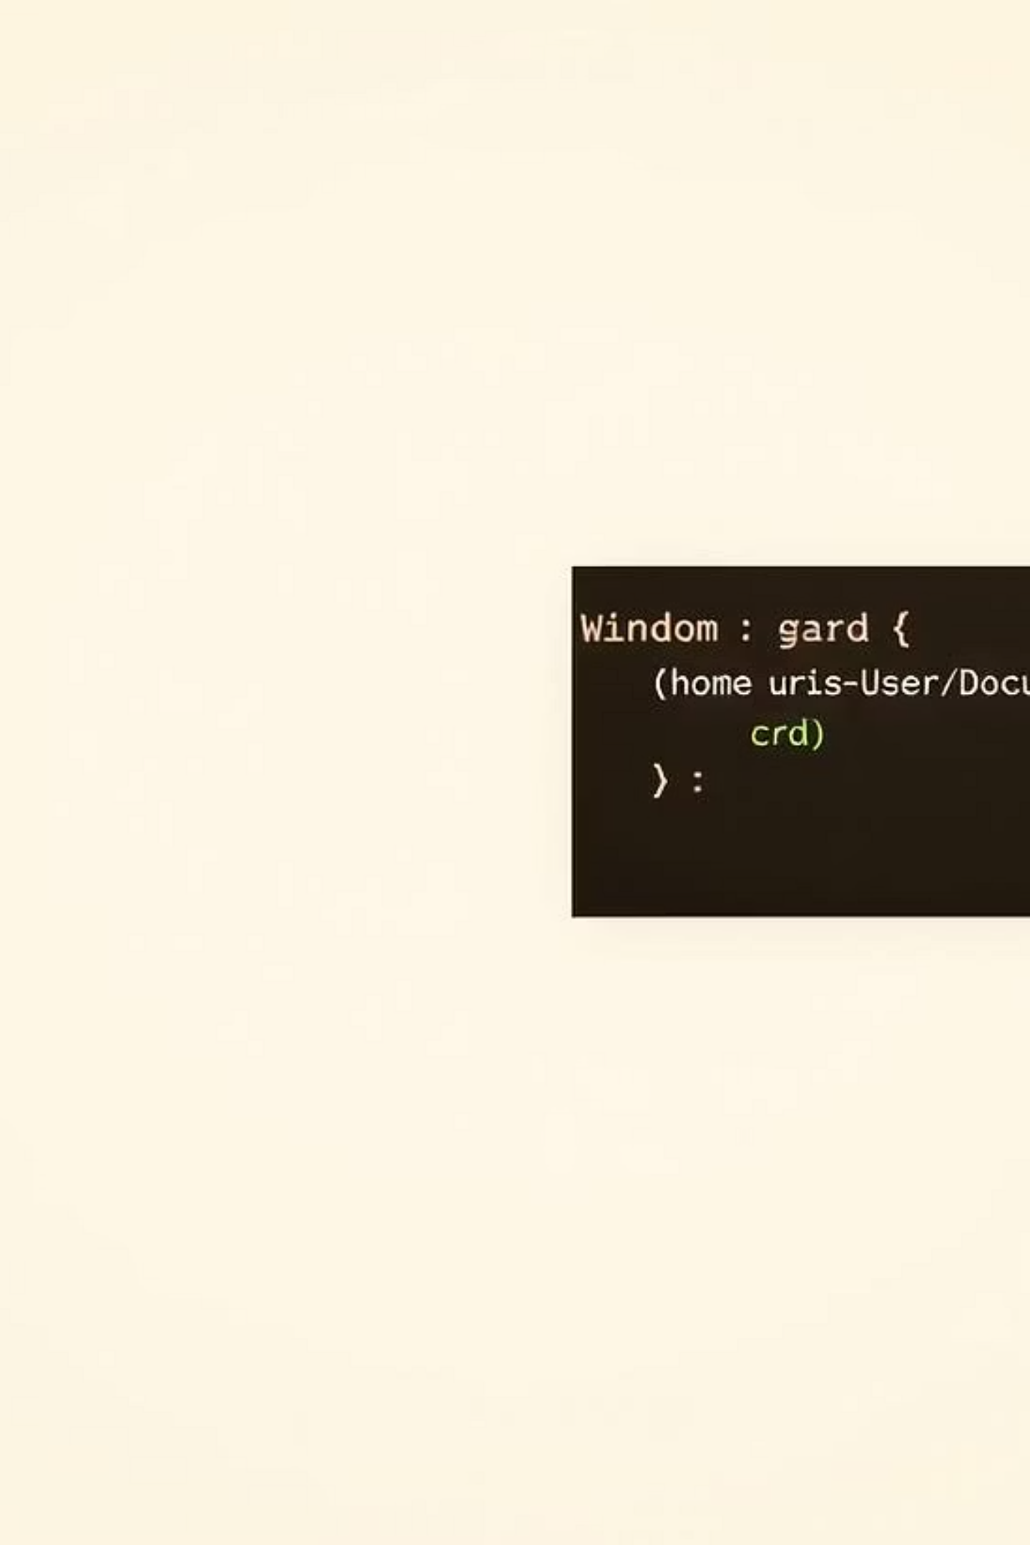

¿Dónde Estoy? Ver el Directorio Actual
Bash (Linux/macOS)
CMD (Windows)
El comando pwd (Print Working Directory) muestra el directorio actual.
La ruta del directorio actual se muestra como parte del prompt. De todas maneras, el comando equivalente es cd, sin parámetros.
El símbolo ~ (virgulilla) en el prompt indica que se está en el directorio home del usuario.
Esto te permite saber siempre dónde te encuentras dentro del sistema de archivos de Windows.

Slide 6

Prompt: versión Bash
~: símbolo (virgulilla) referido al valor de la variable $HOME, indica que estamos en el directorio de usuario.
Comando ya ejecutado:
Esperando instrucción:
Nombre de Usuario
Nombre de host (PC)
Directorio Actual

Slide 7
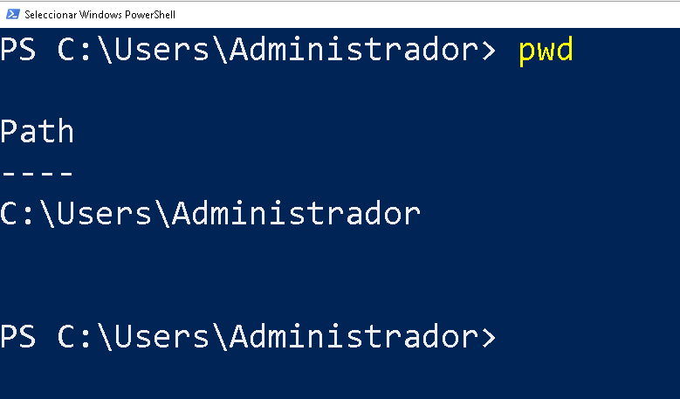
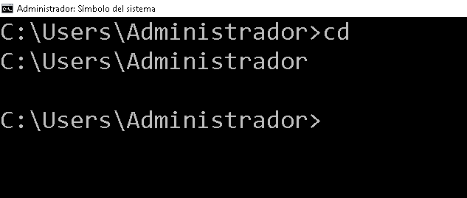
Prompt: versión Windows
Directorio Actual
Nombre de Usuario

Slide 8

¿Qué hay acá? Listar Contenido del directorio
Bash
Símbolo del Sistema
El comando ls lista archivos y directorios. Parámetros:
En CMD, el equivalente para listar el contenido de un directorio es dir.
-l: Muestra una lista detallada con permisos, propietario, tamaño y fecha.
/p para pausar la salida al llegar al final de la pantalla
-a: Muestra todos los archivos, incluyendo los ocultos (que empiezan con un punto).
/w para formato ancho, mostrando nombres de archivo en columnas.
-h: Muestra el tamaño en formato legible para humanos (KB, MB, GB).
/s para listar archivos contenidos en los subdirectorios de la ubicación actual.
-t: Ordena los archivos por fecha de modificación, mostrando los más recientes primero.

Slide 9



Moviéndonos: El Comando 'cd'
El comando cd (change directory) permite cambiar el directorio actual.
Atajos en Bash:
cd ..: Sube un nivel en la jerarquía (al directorio padre).
cd o cd ~: Lleva al directorio home del usuario rápidamente.
cd /: Lleva al directorio raíz del sistema, el punto de partida de toda la estructura.
En Windows:
También se utiliza el comando cd de manera similar para navegar entre directorios.
Usa el backslash (\) como separador de ruta en lugar de la barra inclinada (/) de Linux/macOS.

Slide 10

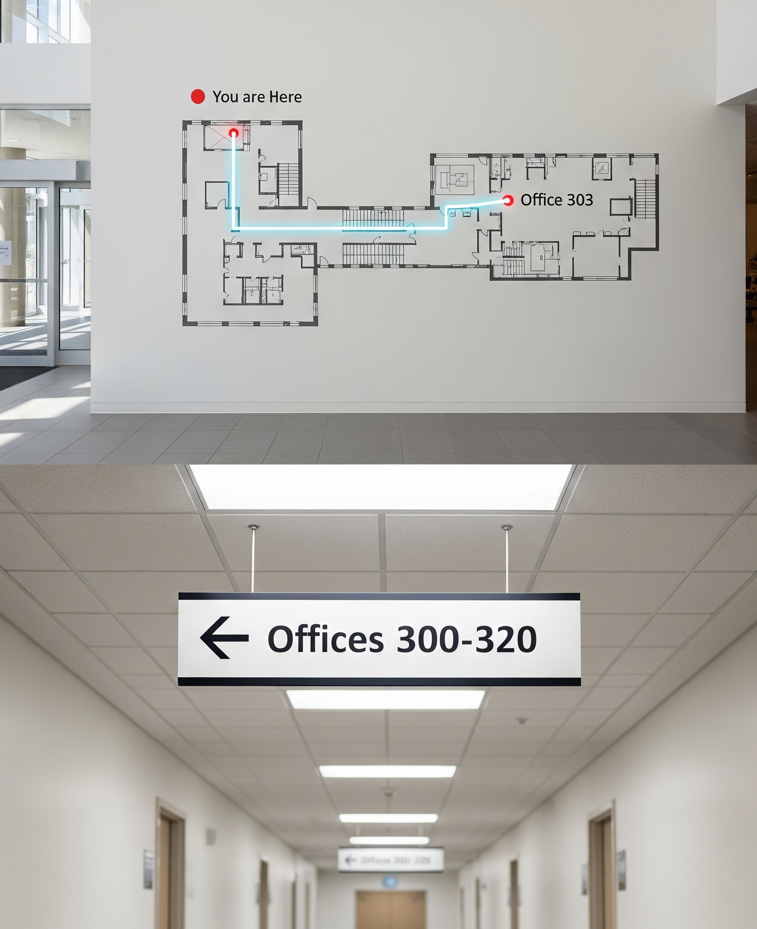
Ruta Absoluta
Especifica la ubicación completa de un archivo o directorio desde el directorio raíz del sistema.
En Windows, comienza con la letra de la unidad (ej. C:\Users\Juan\Documentos).
En Linux/macOS, comienza con el directorio raíz (/)
(ej. /home/juan/documentos).
Rutas Absolutas y
Rutas Relativas
Ruta Relativa
Especifica la ubicación en relación con el directorio de trabajo actual.
Esto se aplica de la misma manera en bash y cmd.
Si estás en /home/juan y quieres ir a documentos, usas cd documentos
El uso de cd .. es un ejemplo clásico de navegación con ruta relativa, subiendo un nivel.

Slide 11
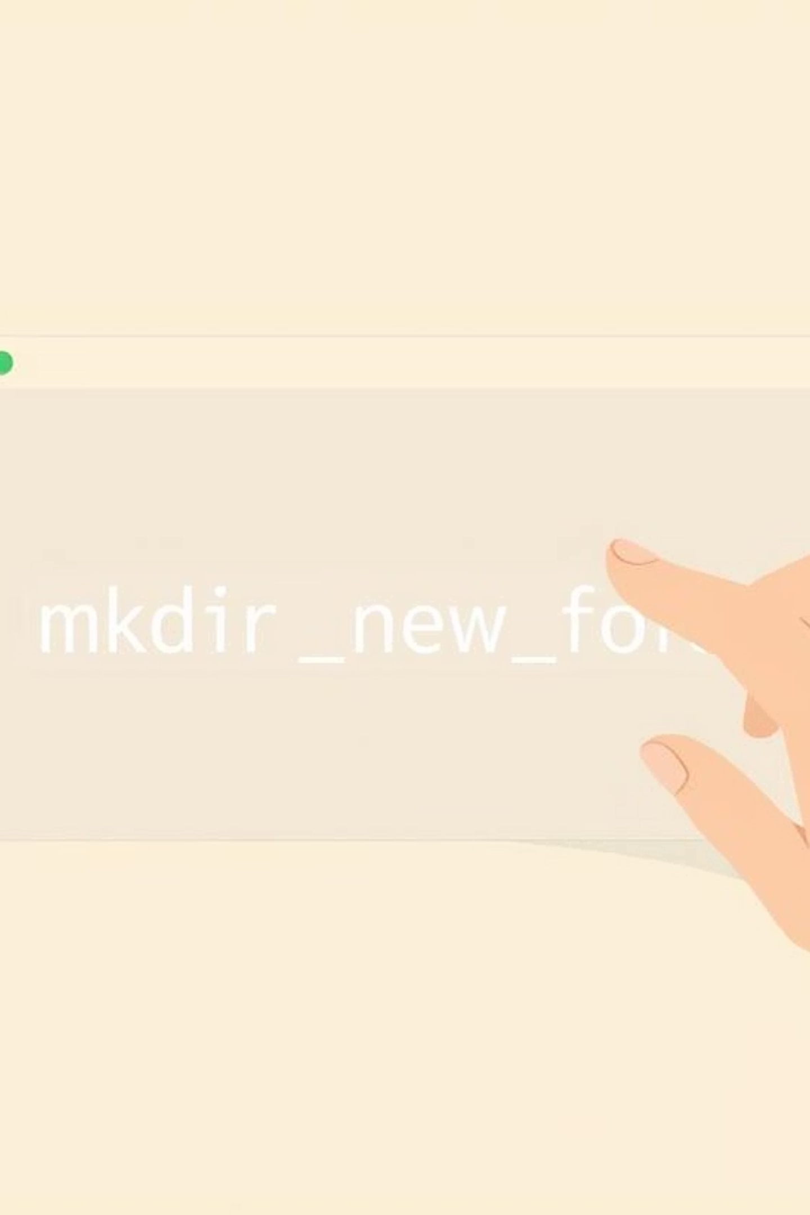

Creando Directorios (mkdir)
mkdir (make directory) se utiliza para crear nuevos directorios o carpetas.
En CMD, el comando equivalente para crear un directorio es también mkdir o su alias md.
–p: crea directorios y todos sus subdirectorios intermedios.
Funciona de manera muy similar, permitiendo crear carpetas con rutas relativas o absolutas, pero no tiene una opción como -p.
Ejemplo
mkdir -p /home/usuario/Documentos/Nuevo

Slide 12


Creando Archivos Vacíos
El comando touch se utiliza para crear archivos vacíos al instante.
CMD no tiene un comando directo equivalente a touch para crear archivos vacíos de forma sencilla.
Si el archivo ya existe, touch simplemente actualiza su fecha y hora de última modificación a la actual.
Se puede usar:
type nul > nombre_archivo.txt para lograr un resultado similar.
Ejemplo: touch miarchivo.txt crea un archivo vacío llamado informe.txt.

Slide 13


Resumen
de Comandos
Ver directorio actual
pwd
cd (sin parámetros)
Listar contenido
ls (-l, -a, -h, -t)
dir
Cambiar directorio
cd [ruta] (cd .., cd ~, cd /)
cd [ruta] (usa '\' como separador)
Crear directorio
mkdir [nombre_directorio] (-p)
mkdir o md [nombre_directorio]
Crear archivo vacío
touch [nombre_archivo]
type nul > [nombre_archivo]

